Slide 1

TRENDY V MARKETINGOVÉ KOMUNIKACI (YTMK)
Téma: BRANDING
2. tutoriál
PhDr. Ing. Mgr. Renáta Pavlíčková, MBA
renata.pavlickova@mvso.cz
Olomouc, LS 2021/2022

Slide 2
Umístění „značky“ v rámci marketingu
MARKE-TINGOVÝ MIX
PRODUKTOVÁ
STRATEGIE
DISTRIBUČNÍ STRATEGIE
KOMUNIKAČNÍ
STRATEGIE
CENOVÁ
STRATEGIE

Slide 3

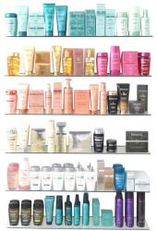


PRODUKTOVÝ MIX
kvalita,
značka,
ochranná známka,
obal,
sortiment,
design,
image,
záruky,
služby.

Slide 4

BRAND/ZNAČKA
podstatou brandingu jsou činnosti, jejichž cílem je získat požadované postavení značky
v myslích jejich zákazníků, tedy vytvořit pozitivní postoje zákazníků ke značce,
značka je označením, pod kterým se výrobek nebo služba prodává,
značka je pro firmu identifikace – jméno, symbol, design nebo jejich kombinace, s jejichž pomocí může poskytnout svému zboží zvláštní postavení, které vyniká vůči jiným dodavatelům,
pro zákazníka je značka asociací, podnětem, motivací ke koupi.
„Každá značka má svůj příběh.“
Zdroj: Old Spice Česká republika, https://www.facebook.com/OldSpiceCeskarepublika/ (data k 25. 10. 2021).

Slide 5
Pojem „značka“
Značka (anglicky „brands“) slouží po celá staletí k rozlišování produktů jednotlivých výrobců.
Značka je „jméno, termín, označení, symbol či design, nebo kombinace těchto pojmů sloužící
k identifikaci výrobků a služeb jednoho či více prodejců a k jejich odlišení v konkurenci trhu“ (definice dle Americké marketingové asociace/American Marketing Association, AMA).
Značka je komplexní koncept, který vytváří hodnotu organizace a pro každou organizaci představuje množství důležitých funkcí.
Značky vytváří hlavní ekonomickou sílu globální ekonomiky, přinášejí tržní hodnotu, bohatství majitelů, prosperitu a kulturu.
Značky se staly nejhodnotnějším aktivem společností spojujícím znalosti, umění, vědu
a každodenní práci jednotlivců.
Značky se staly výsostným symbolem toho, co je dobré, pravdivé a krásné na globální ekonomice.

Slide 6
Hodnota značky
Značky jsou víc než jen jména a symboly.
Značky představují způsob, jakým spotřebitelé vnímají produkty a jejich vlastnosti a co k nim cítí – tedy vše, co výrobek či služba pro spotřebitele znamená.
Značky se liší podle významu a hodnoty, kterou na trhu mají.
Některé jsou většině kupujících do jisté míry neznámé, jiné jsou mezi spotřebiteli známé velmi.
Silné značky mají vysokou hodnotu.
Hodnota značky – představuje pozitivní rozdíl, kterým se projeví znalost značky na odezvě zákazníka na výrobek či službu.
Hodnota značky – vychází z vysoké loajality, známého jména, vnímané kvality, silných asociací, které se s ní pojí, a z dalších výhod, např. patentů, obchodních známek a vztahů s distributory.
Značky, které si získaly větší loajalitu, mají známější místo, vyšší vnímanou kvalitu a vyvolávají silné asociace.

Slide 7
Hodnotná značka
Je cenným aktivem firmy.
Firmy se snaží zvyšovat hodnotu svých značek.
Hodnocení značek je proces odhadu jejich celkové finanční hodnoty.
Měření skutečné hodnoty značky není jednoduché.
Hodnota značky se stala klíčovým strategickým aktivem.

Slide 8
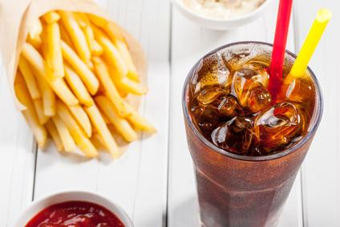
Historická období značek
Slovo „brand“ pochází ze starohorského slova brandr, což znamená vypálit, protože značka či cejch se používaly a stále používají ke značkování a identifikaci zvířat ze stáda jednoho vlastníka.
1860 – 1914: vznik značek národních výrobců
1915 – 1929: dominance značek pro masový trh
1930 – 1945: výzvy pro značku výrobců
1946 – 1985: zavedení standardů řízení značky

Slide 9
Značka (brand) v praxi
Značka má zásadní význam pro odlišení vlastní produkce od produkce konkurentů. Proto je důležité průběžně zjišťovat, jak je značka vnímaná a jaké atributy jsou s ní spojované. A podle potřeby podnikat kroky (PR, propagace, reklama atd.) vedoucí ke korekci a k posílení vnímání značky žádoucím způsobem. Samozřejmě je pro vnímání značky rozhodující kvalita vlastních výrobků a služeb organizace.
Značka má také velkou hodnotu, pro některé typy firem je značka to zásadní vlastnictví.
U velkých a známých značek lze skoro říci, že hodnota značky = hodnotě firmy, protože právě značka je to, co určuje rozhodování zákazníků. Mezi nejhodnotnější značky na světě patří například Google, Apple, You tube, Coca-Cola, McDonald’s.
Brand je zcela klíčový zejména v oblasti luxusního zboží, kde tvoří převážnou část nákupního rozhodování.

Slide 10

Branding
Podstatou brandingu jsou činnosti, jejichž cílem je získat požadované postavení značky
v myslích jejích zákazníků - tedy vytvořit pozitivní postoje zákazníků ke značce.

Slide 11
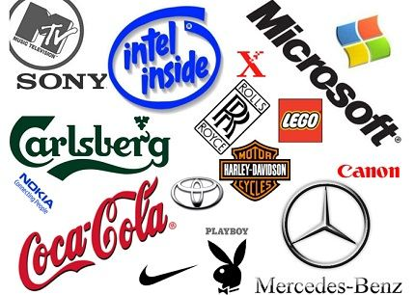
Branding v praxi
Branding v praxi: Jde o jednu z klíčových a nezastupitelných marketingových aktivit, která zásadním způsobem ovlivňuje image produktu a žádoucí postoje v komunitě zákazníků
a zájemců o produkty. Pokud firma nemá dobře zvládnutý branding, který do velké míry positivně ovlivňuje nákupní rozhodování zákazníků, pak musí na trhu bojovat jinými prostředky, zejména nízkou cenou, což má negativní vliv na zisk.

Slide 12
Brandingové činnosti
Mezi brandingové činnosti patří zejména:
vymezení značky vůči ostatním značkám (positioning),
výběr názvu značky (naming),
návrh značky a loga (design),
vytvoření sloganu (claim),
způsob komunikace značky se zákazníky,
definování požadovaných asociací spojených s výrobkem.

Slide 13
Značka a claim
Claim je krátké reklamní motto, heslo, slogan.
Claim má být výstižný, snadno zapamatovatelný a u zákazníků má vzbudit pozitivní emoci
a podpořit vlastnosti produktu.
Reklamní slogany jsou jedním ze základních prvků marketingové komunikace.
Reklamní slogany jsou prostředkem k budování povědomí o značce.
Reklamní slogany jsou logem v textové podobě.
Reklamní slogany jsou hlavními pilíři úspěšné reklamní kampaně.
Reklamní slogany jsou jádrem každého poselství společnosti.
Reklamní slogany jsou součástí firemní identity.

Slide 14
TOP 10 reklamních sloganů
Apple: „Think Different.“- „Myslete jinak.“
NIKE: „Just Do It.“- „Prostě to udělej.“
McDonalds: “I’m Lovin‘ It.” – „Miluji to.“
Subway: “Eat Fresh.” – “ Jezde čerstvé.“
Skittles: “Taste the Rainbow.” – „Ochutnej duhu.“
Red Bull: “It Gives You Wiiiings!” – „Dává vám křídla.“
Coca Cola: „ Taste the feeling.“ – „Ochutnej ten pocit.“
De Beers: “A Diamond is forever.“ – „Diamant je věčný.“
L’Oreal: „Because You’re Worth It.“ – „Protože, Vy za to stojíte.“
Uber: “Everyone’s Private Driver.” – „Každého soukromý řidič.“

Slide 15
Značka a Goodwill
Značka pomáhá budovat Goodwill (renomé, prestiž, dobré jméno).
Goodwill je pojem používaný pro trhem oceňovanou hodnotu podniku (výrobku nebo služby), která zvyšuje jeho celkovou hodnotu nad rámec sumy jeho fyzických aktiv.
Goodwill je pojem používaný pro trhem oceňovanou hodnotu podniku (výrobku nebo služby), která zvyšuje jeho celkovou hodnotu nad rámec sumy jeho fyzických aktiv. Zjednodušeně se vykládá jako dobrá pověst, dobré jméno podniku, prestiž, image podniku. V praxi se nepřekládá a běžně používá anglický pojem Goodwill.
Goodwill v praxi: Goodwill ovlivňuje nejen hodnotu podniku při jeho oceňování či prodeji, ale je důležitý i při prodeji výrobků a služeb - zvláště u značkového či luxusního zboží. Hodnota goodwill společnosti je v čase nestálá a může se velmi rychle měnit, obecně platí, že se dlouho buduje
a může se rychle ztratit. Má zásadní vliv na postavení společnosti na trhu.
Při budování goodwill má vliv téměř vše, co společnost dělá - buduje se pomocí kvalitních výrobků a služeb, vztahů s veřejností, se stakeholdery, dlouhodobou společenskou odpovědností, a všemi marketingovými aktivitami.

Slide 16
Značka a image
Co je budování image (Image building)?
Budování image je proces dlouhodobého působení na okolí, vytváření osobního i mediálního obrazu, směrem, který podporuje cíle, vizuální styl a celkový brand a obraz firmy, produktu nebo osobnosti.
Pozitivní image podporuje další obchodní a marketingové aktivity.

Slide 17
Značka a mediální obraz
Co je mediální obraz (Media Image)?
Mediální obraz je to, jak firma nebo člověk působí v médiích, speciálně v masmédiích.
Znamená to, jak jej ostatní vnímají na základě mediálních článků nebo reklamy, které se
v médiích objevují.

Slide 18
Značka a positioning
Positioning lze doslova přeložit jako umísťování. Jde o vytváření vjemů, názorů a postojů v myslích zákazníků spojených se značkou podniku (organizace) nebo jeho výrobků či služeb. Lze tedy mluvit
o umisťování informací do mysli zákazníků a vyvolání žádoucích psychických procesů a obsahů spojených s kvalitou značky, cenou, užitkem, image a podobně.
„Positioning začíná u produktu. U kusu zboží, služby, společnosti, instituce nebo dokonce osoby… Positioning však není to, co děláte s produktem. Positioning je to, co děláte s myslí potencionálního zákazníka. Znamená to, že umisťujete produkt do jeho mysli.“
Positioning je způsob, kterým se podnik a jeho výrobky mohou vymezovat vůči konkurenci
a vytvářet si svoji jedinečnou a nezaměnitelnou image. Positioning patří mezi metody marketingového řízení.
Pro vytváření a ovlivňování názorů zákazníků v rámci positioningu se využívají adekvátní reklamní
a PR strategie.

Slide 19
Značka a konkurence
Konkurence je pojem, který označuje proces střetu různých ekonomických zájmů více tržních subjektů (domácností, firem, státu) na různých typech trhů (trh produktů - výrobků a služeb, trh výrobních faktorů - půdy, práce a kapitálu).
Subjekt již působící na trhu nebo teprve vstupující na trh chce realizovat své ekonomické zájmy i na úkor jiných ekonomických hráčů.
Ke konkurenci dochází v těchto případech:
  konkurence na straně nabídky - každý subjekt formující nabídku chce prodat co nejdráž, i na úkor ostatních,
  konkurence na straně poptávky - každý subjekt formující poptávku chce nakoupit co nejlevněji, i na úkor ostatních,
  konkurence mezi nabídkou a poptávkou - konkurence napříč trhem - subjekty formující nabídku chtějí prodat co nejdráž, subjekty formující poptávku chtějí nakoupit co nejlevněji.
Konkurence (konkurenční prostředí) je jedním z předpokladů fungování tržního hospodářství.

Slide 20
Značka a trh
Trh (anglicky Market) je pojem, který označuje prostor, kde dochází ke směně statků a/nebo financí (peněz). Obchod mohou mezi sebou uskutečnit dva subjekty (lidé, organizace, podniky), ale trh musí tvořit alespoň tři subjekty tak, aby mohla vzniknout konkurence.
Pojem trh se v praxi používá zpravidla v kombinaci konkurenčního prostředí několika subjektů
a nějaké komodity.
Vůči zákazníkům jsou to trhy pro uplatnění výrobků či služeb podniku - ty jsou děleny dle sektorů
a odvětví vždy tak, kde se nachází konkurence prostředí podniku.
Vůči zaměstnancům či potenciálním uchazečům je to trh práce.
Vůči investorům či jiným poskytovatelům finančních zdrojů je to trh finančních zdrojů
či akciový trh.
Vůči dodavatelům jsou to trhy různých služeb, surovin či komponent.

Slide 21
Značka a marketing
Vztah a dopady na:
předprodejní aktivity,
propagování,
řízení značky (Brand Management),
marketingové průzkumy,
marketingovou komunikaci,
propagaci,
reklamu, prodej,
cenotvorbu.

Slide 22
Značka a etika
Etické zásady
Etické standardy
Etické kodexy

Slide 23
Značka a targeting
Targeting je metodou marketingu a druhou fází STP (segmentation-targeting-positioning). Jde
o výběr cílových segmentů trhu na základě provedené segmentace.
Klíčová kritéria jsou zejména:
Velikost segmentu - počet potenciálních zákazníků.
Růstový potenciál segmentu - prognóza vývoje počtu zákazníků v budoucnu.
Atraktivita segmentu - finanční možnosti potenciálních zákazníků, hrozba vstupu konkurentů, možnost substitutů, cena komplementů apod.
Na targeting navazuje positioning.
K čemu slouží targeting v praxi? Targeting slouží k zacílení na pro podnik nejvhodnější segmenty trhu - tedy k definici cílového trhu a je neoddělitelnou součástí marketingové strategie.

Slide 24
Management značky (Brand Management)
Řízení značky (Brand Management) je oblast řízení zaměřující se na téma značky.
Podle Kevina L. Kellera se zabývá především těmito třemi otázkami:
  Jak vytvářet hodnotu značky?
  Jak měřit hodnotu značky?
  Jak využít hodnotu značky pro rozvoj podnikání?

Slide 25
Brand positioning
Brand positioning, česky umístění značky znamená jaké místo má značka v myslích zákazníků, tedy jak se odlišuje od konkurenčních značek a čím je výjimečná, odlišitelná, v čem má nenahraditelnou pozici.
K čemu je brand positioning dobrý?
  Brand positioning pomáhá formovat zákaznické vnímání značky a názory na ní. Je tedy jednou
  z klíčových součástí marketingové strategie. Jeho cílem je jasné vymezení značky na trhu a to v různých směrech vnímání.
  Cena - jaká je cena oproti konkurenci?
  Kvalita - vnímání kvality z pohledu zákazníků.
  Pomáhá tedy definovat nejen odlišnosti, ale také podobnosti, které je třeba vůči cílové skupině vhodným způsobem komunikovat. Brand positioning:
    vysvětluje odlišnosti produktu od konkurence,
    vysvětluje unikátnost produktu,
    vysvětluje podobnosti produktu s konkurencí,
    vysvětluje důvody, proč si vybrat právě naši značku.

Slide 26
Značka a kvalita produktu
Co je kvalita produktu (Product quality)?
Kvalita produktu (anglicky Product quality) znamená sadu vlastností určitého produktu, která je očekávaná a chtěná ze strany zákazníků.
Společně s cenou je kvalita produktu jedním z důvodů, kvůli kterému zákazníci udělají své nákupní rozhodnutí směrem ke konkrétnímu produktu.

Slide 27
Značka a spotřebitel
Kdo je zákazník (Customer)?
Zákazník je firma nebo člověk, který nakoupil výrobek - produkt nebo službu.
Pro zákazníka je značka asociací, podnětem, motivací ke koupi.

Slide 28
Zastřešující značka (Umbrella brand)
Zastřešující značka (anglicky Umbrella brand) je taková značka, která zastřešuje ostatní značky
v nějaké skupině firem nebo v korporaci.
Kde se můžeme se zastřešující značkou potkat?
Typická situace, kde se zastřešující značka používá, je u velké korporace, která její pomocí zastřešuje ostatní značky, které do jejího portfolia platí.
Např. velké potravinářské nebo drogistické koncerny - například značka Coca-Cola zastřešuje další pod-značky jako jsou Sprite, Fanta a další.
Z pohledu zákazníka takové strukturování není příliš podstatné, ale firmy, pokud mají ve svém portfoliu více značek, tak musí řešit to, aby se vzájemně “nekanibalizovaly” - tedy aby si vzájemně buď nekradly zákazníky nebo aby zákazníci tyto podznačky používaly různým způsobem.
V marketingové mluvě se tomu říká positioning pod-značek v rámci zastřešující značky.

Slide 29
Podznačka (Sub-brand)
Co je podznačka (Sub-brand)?
Podznačka (anglicky Sub-brand) je značka, která patří do nějaké rodiny značek a je podřízená jedné zastřešující značce (umbrella brand).
Příklady pod-značek jsou Google Play, Google Docs, Google Maps atd - všechny patří pod zastřešující brand Google.

Slide 30


Kevin Lane Keller
Kevin Lane Keller
Narozen : 23. 6. 1956
Místo narození : Spojené státy
Je konzultantem a profesorem v oboru marketingu na Darthmouth College a předním odborníkem na oblast řízení značky. Philip Kotler si ho vybral jako spoluautora poslední edice své slavné knihy Marketing Management.

Slide 31


Philip Kotler
Philip Kotler
Narozen: 27. 5. 1931
Místo narození: Chicago, Illinois, USA
Americký marketingový specialista Philip Kotler se narodil 27. května 1931 v Chicagu. V současnosti je považován za jednu ze špičkových a nejznámějších autorit v oboru marketingu. Magisterský titul získal na University of Chicago a doktorát na Massachusetts Institute of Technology, oba v oboru ekonomie. Spolupracoval s celou řadou úspěšných mezinárodních společností.
Vydal celou řadu knih. Česky vyšlo:
  10 smrtelných marketingových hříchů (Grada, 2004)
  Chaotika (Computer Press, 2009)
  Inovativní marketing (Grada, 2004)
  Marketing (Grada, 2003)
  Marketing jako strategie vedoucí k úspěchu (Grada, 2008)
  Marketing management (Grada, 2007)
  Marketing od A do Z (Management Press, 2003)
  Marketing podle Kotlera (Management Press, 2006)
  Marketing v otázkách a odpovědích (Computer Press, 2005)
  Marketing v pohybu (Management Press, 2007)
  Moderní marketing (Grada, 2007)

Slide 32
Značka a reklama
Online reklama (Digitální reklama, Digital) - sem patří reklama na webových stránkách i na sociálních sítích
Tištěná reklama (Print) - periodický tisk - noviny a časopisy, brožury, letáky, direkt maily
Rozhlasová reklama
Televizní reklama
Venkovní reklama (outdoor) zejména billboardy
Product placement
Adresáře firem a produktů
Mobilní reklama (Mobile)
Guerillová reklama
Reklama s využitím celebrit
Jak někde umístit reklamu? Jak inzerovat?
Reklama je téměř vždy placená služba a pokud chcete někde inzerovat, obrátíte se buď přímo na vlastníka média, nebo na někoho, kdo jej v reklamě zastupuje (obvykle tzv. mediální agentura).

Slide 33
Značka
značka - synonymum pro obchodní název zboží, je to typové označení, není právně chráněna.
ochranná známka - je známka, která je zapsána v rejstříku ochranných známek.
Pavlíčková

Slide 34
KRITÉRIA PRO FINÁLNÍ VÝBĚR ZNAČKY
Vyloučit jiné chráněné značky.
Naznačuje jméno něco, co se týká výhod nebo kvality produktu?
Je jméno krátké?
Dá se lehce hláskovat?
Dá se jméno lehce vyslovit?
Je originální, odlišuje se od jiných?
Lze jméno upravit v mezinárodním měřítku?
GRADA
KANZELSBERGER
AUDI
VOLKSWAGEN
FANN
MARIONNAUD

Slide 35

OCHRANNÁ ZNÁMKA
jakékoliv označení, které je způsobilé odlišit výrobky nebo služby jednoho subjektu od výrobku nebo služeb jiného subjektu,
registrovaná značka s právní ochranou,
může být slovní, obrazová, kombinovaná nebo trojrozměrná.
Zdroj: http://www.koh-i-noor.cz/

Slide 36
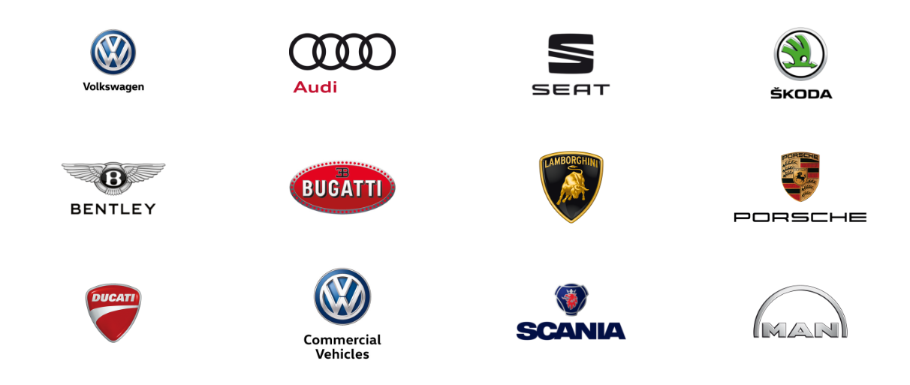
LOGO
vizuální část značky,
může to být kresba, design nebo jiná grafická prezentace.
Loga značek koncernu Volkswagen

Slide 37

Děkuji vám za pozornost a těším se na příště

